Slide 1
第三章 实验2 Shell系统管理
中国科学院软件研究所

Slide 2


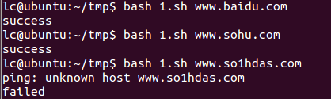
Institute of Software,Chinese Academy of Sciences
任务1：
测试网络是否连通
读入一个IP地址/网址，ping $IP，根据ping命令的返回的结果，判断网络是否连接，如果连接成功，返回”success”，否则返回”failed”
ping
grep

Slide 3
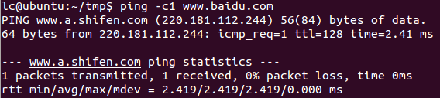
任务1：
ping命令：
ping [-c<完成次数>][-w<等待时间(s)] 主机名称或IP地址
64 bytes：表示本次传送的ICMP包的大小，此值为预设值
icmp_seq=1：ICMP所侦测的次数，第一次为1，第二次为2...
ttl=52：生存时间
time：响应时间

Slide 4
任务2：
把当前目录（包含子目录）下所有后缀为“.txt”的文件后缀变更为“.h”
find:
find pathname -options [-name]
shell字符串操作:
${string%substring}:从变量$string的结尾，删除最短匹配$substring的子串

Slide 5
任务3：
分行打印本机Ip地址，广播地址，掩码地址
打印结果如：
192.168.128.128
192.168.128.255
255.255.255.0

Slide 6
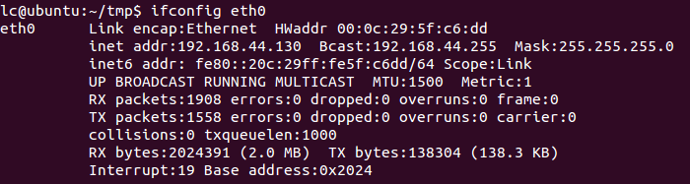
任务3：
ifconfig命令：
ifconfig [Interface]
查看网卡信息，Interface是可选项，如果不加此项，则显示系统中所有网卡的信息，如果添加此选项则显示所指定的网卡信息。Linux下网卡命名规律：eth0，eth1。

Slide 7
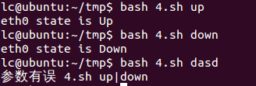
任务4：
编写脚本，使用case语句判断脚本的参数是否为”up/down”,如果为“up”启用网卡，并输出网卡状态，如果为“down”则停用网卡，并输出网卡状态。如果参数为其他，提示准确的参数
打印结果要求：

Slide 8
任务4：
case $变量名 in
模式1）
命令序列1
;;
模式2）
命令序列2
;;
*）
默认执行的命令序列
;;
esac

Slide 9
任务4：
启用/停用网卡操作命令（需要root权限）:
ifconfig [Interface] up启用Interface网卡
ifconfig [Interface] down 停用Interface网卡
ifconfig [Interface] 查看Interface网卡当前状态

Slide 10
任务5：
统计/etc/passwd中/bin/bash出现的次数(只需要打印次数）
/etc/passwd文件中，每一行用户记录的各个数据段 用“：”分隔，分别定义了用户的各方面属性。各个 字段的顺序和含义如下：
注册名:口令:用户标识号:组标识号:用户名:用户 主目录:命令解释程序
awk
grep
wc

Slide 11
任务5：
wc命令的功能为统计指定文件中的字节数、字数、行数, 并将统计结果显示输出
语法：wc [选项] 文件… （可以从管道接收文件）
说明：该命令统计给定文件中的字节数、字数、行数。如果没有给出文件名，则从标准输入读取。wc同时也给出所有指定文件的总统计数。字是由空格字符区分开的最大字符串。
该命令各选项含义如下：
- c 统计字节数。
- l 统计行数。
- w 统计字数。
这些选项可以组合使用。

Slide 12
任务5：
awk语言常用内部变量:
FS: 输入记录字段间的分隔符(默认是空格和制表符)
RS： 输入记录的分隔符(默认是NEWLINE)
OFS： 输出记录字段间的分隔符(默认是空格)
ORS： 输出记录的分隔符(默认是NEWLINE)
NR： 当前行数
NF： 当前记录字段数
$1~$n： 第1至第n个字段
$0: 当前的记录

Slide 13
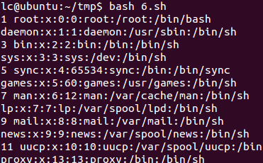
任务6：
打印/etc/passwd中的奇数行，并打印出行号
输出要求：

Slide 14
任务6：
awk中if语句的格式类似于C/C++语言：
awk ‘{
if(condition)
{action}
else
{action}
}’

Slide 15
Institute of Software,Chinese Academy of Sciences
任务7：
从网上后台下载多个文件(同类型，比如*.jpg)，保存到空目录~/myDownloads下,并把名字改为doc1.***,doc2.***.......
wget -P 指定目录 url链接(绝对路径)

Slide 16
Institute of Software,Chinese Academy of Sciences
任务8：
任务九
找出自己最常用的5条命令及使用次数
~/.bash_history（“~/”表示用户主目录）文件中保存了500条使用过的命令
sort排序后用uniq –c统计重复命令的次数

Slide 17
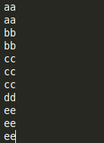
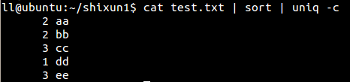
Institute of Software,Chinese Academy of Sciences
任务8：
任务九

Slide 18
Institute of Software,Chinese Academy of Sciences
任务9：
任务十
找出当前目录下文件名中含有空格的文件，并将文件名中的空格去掉
find –name 条件是“* *”
find结果用管道传给while read line 逐行读取
对每一行用mv命令改名
新的文件名用sed将空格替换

Slide 19

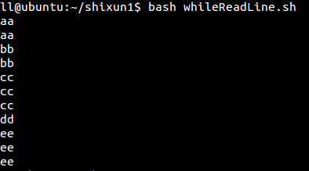
任务9：

Slide 20
Institute of Software,Chinese Academy of Sciences
任务10：
任务十一
列出局域网内所有活动主机
查看自己ip地址
网关内所有ip在for循环时可以表示为192.168.1.{1..255}
对每个ip用ping命令
ping –c 每次发送指定数目的包
屏蔽ping的输出结果 >/dev/null

Slide 21


Institute of Software,Chinese Academy of Sciences
任务10：

Slide 22
Institute of Software,Chinese Academy of Sciences
任务11：
从ftp服务器上下载文件
命令行下输入ftp命令
ftp> open ip地址
之后提示输入用户名密码
ls #查看当前目录下文件
cd 进入目录
get 下载文件
put 上传文件

Slide 23
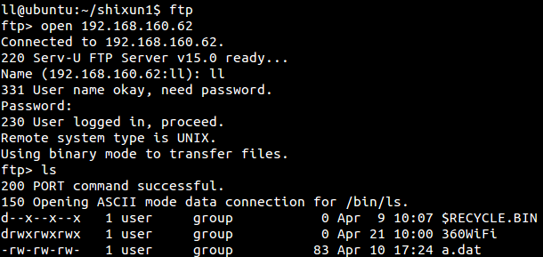
任务11：

Slide 24
Institute of Software,Chinese Academy of Sciences
课后作业
任务八
ssh执行远程的程序 显示主目录下文件 ls -l，并在本地显示

Slide 25
谢谢 !

